Slide 1
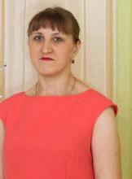
Министерство образования РМ
Портфолио
Шленкиной Светланы Кузьминичны
воспитателя МДОУ « Детский сад № 101»
Дата рождения: 24.03.1983.
Образование: высшее, МГПИ им. М.Е. Евсевьева, 2005 г.
Специальность: «Родной язык и литература» с дополнительной специальностью «Русский язык и литература»
Диплом: ВСБ № 0450590.
Профессиональная переподготовка: ГБУ ДПО «МРИО» 2017 год.
Программа: «Педагогика и методика дошкольного образования»
Квалификация :воспитатель,
Стаж педагогической работы : 14 лет
Общий трудовой стаж : 14 лет
Наличие квалификационной категории:
соответствие занимаемой должности
Дата последней аттестации: 25.05.18 г.

Slide 2
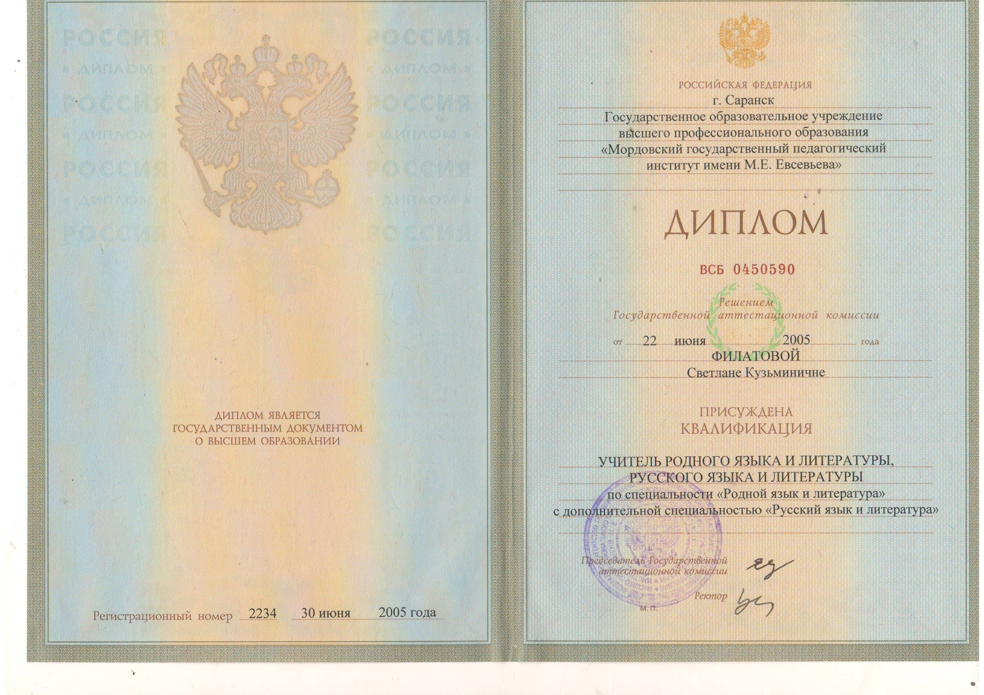

Slide 3
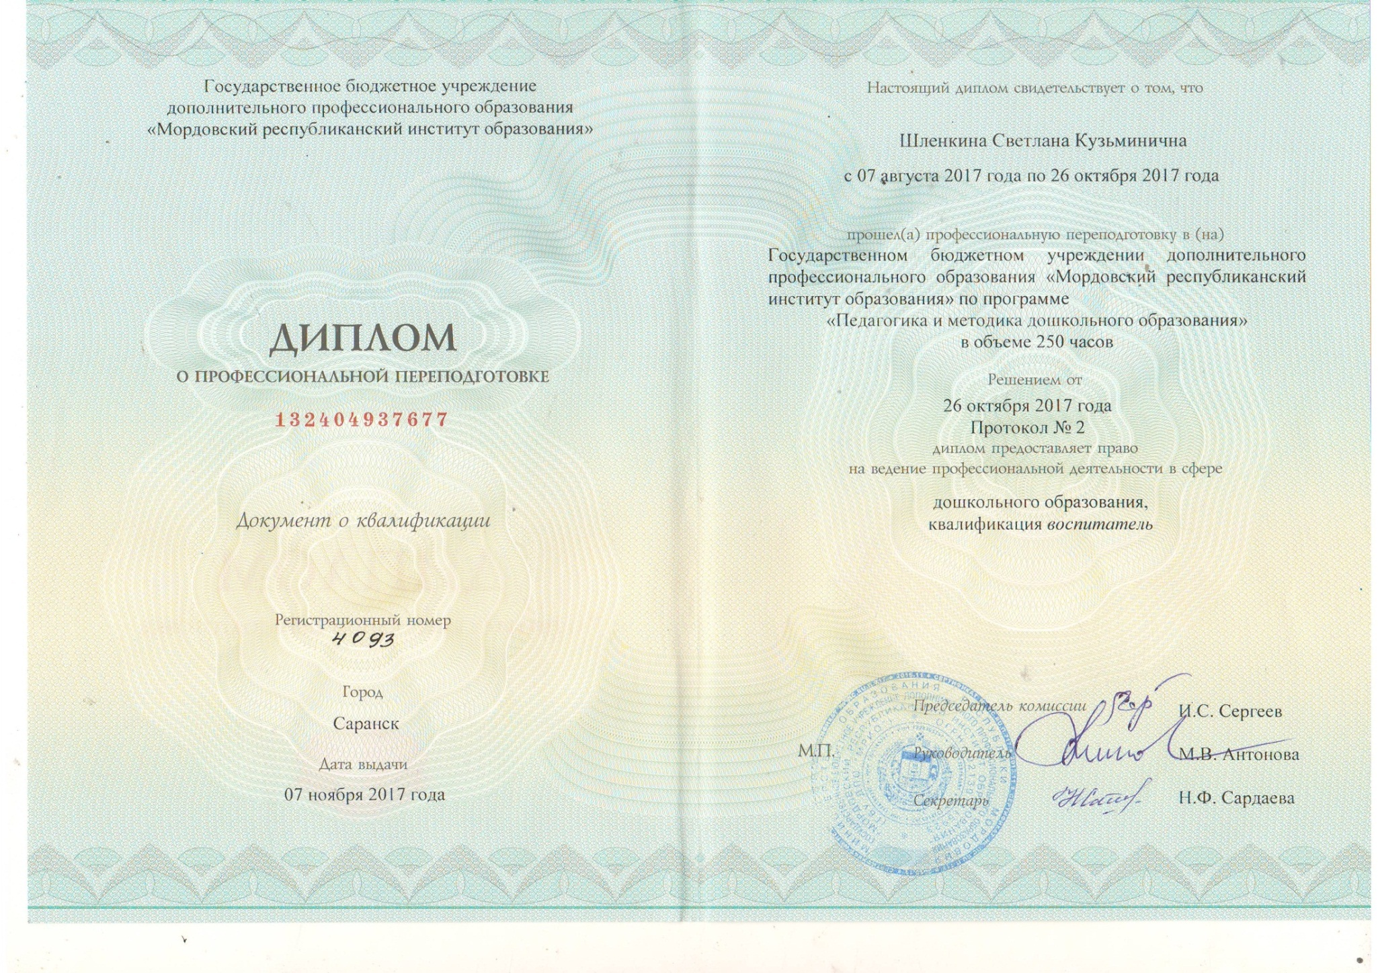

Slide 4
Представление инновационного
педагогического опыта на сайте
МДОУ «Детский сад №101»
https://ds101sar.schoolrm.ru/sveden/employees/10040/243580/?bitrix_include_areas=N&clear_cache=Y

Slide 5
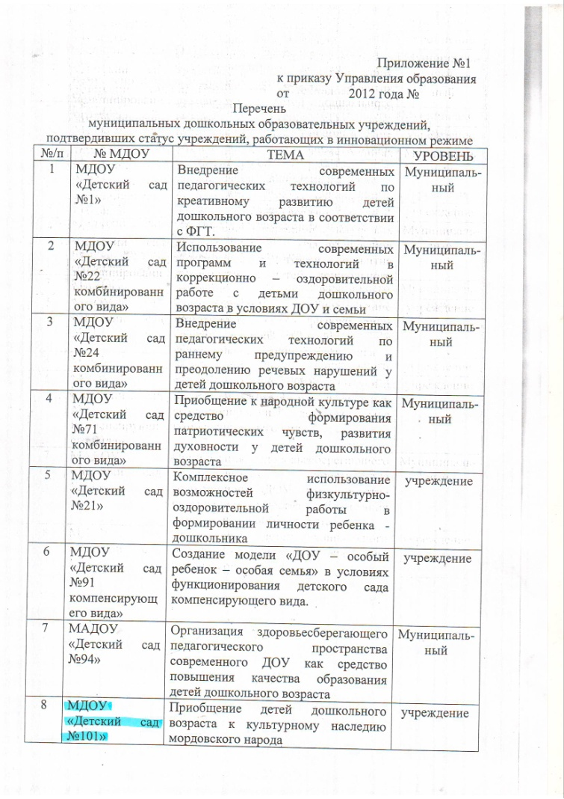
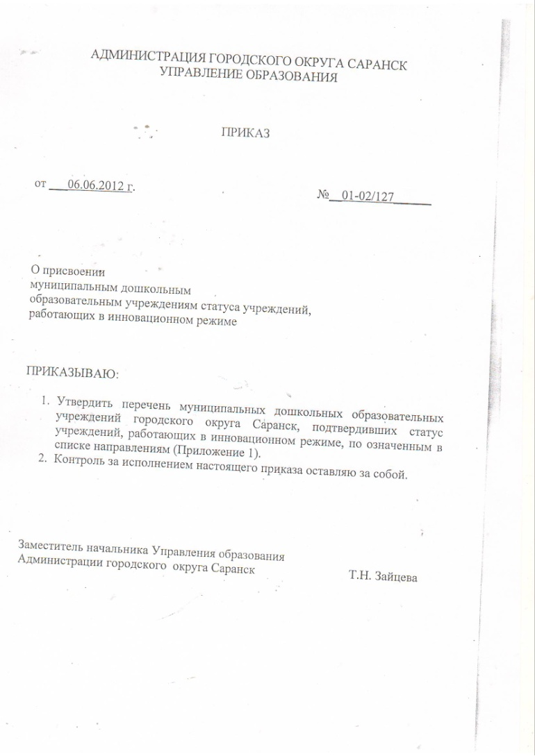
1. Участие в инновационной
(экспериментальной ) деятельности

Slide 6
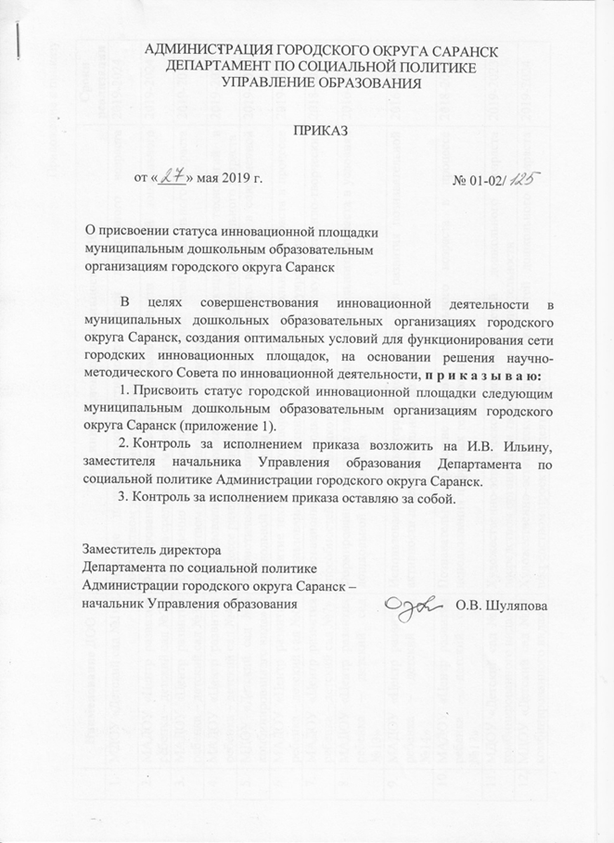
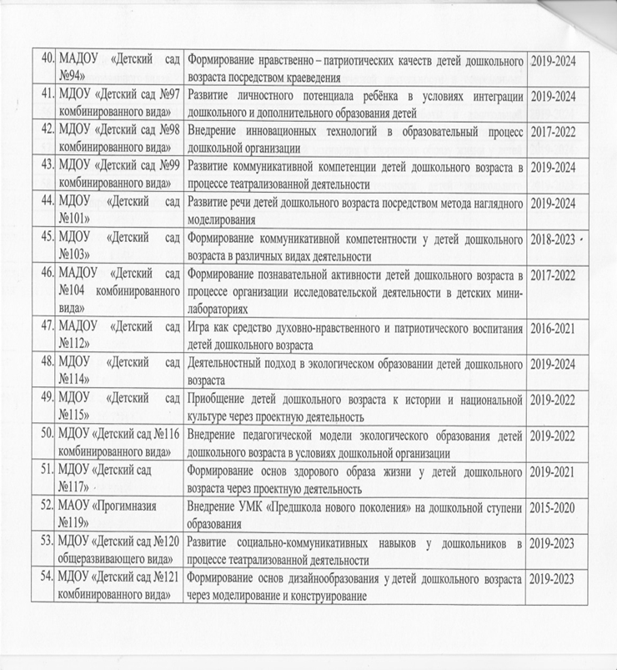

Slide 7
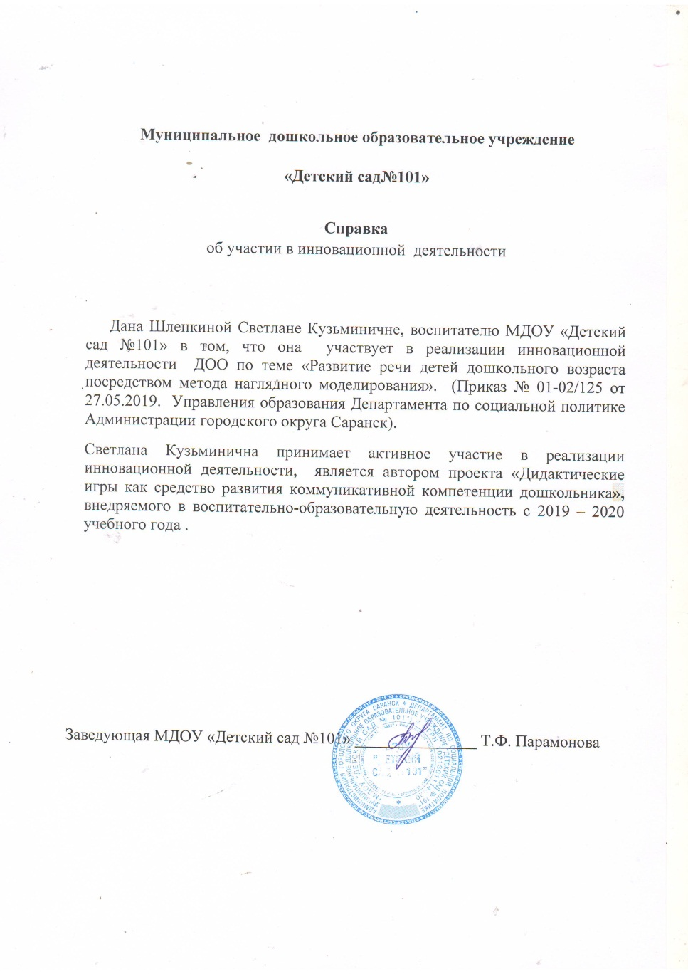
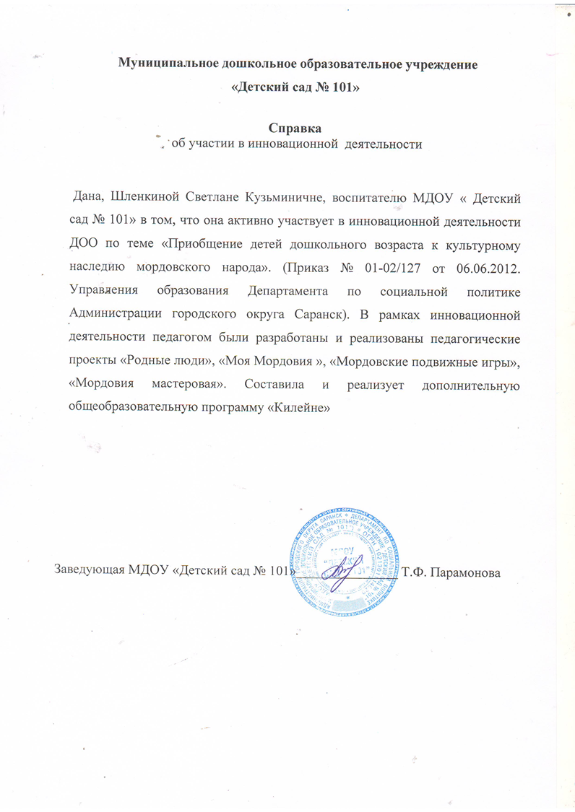

Slide 8
2. Наставничество

Slide 9
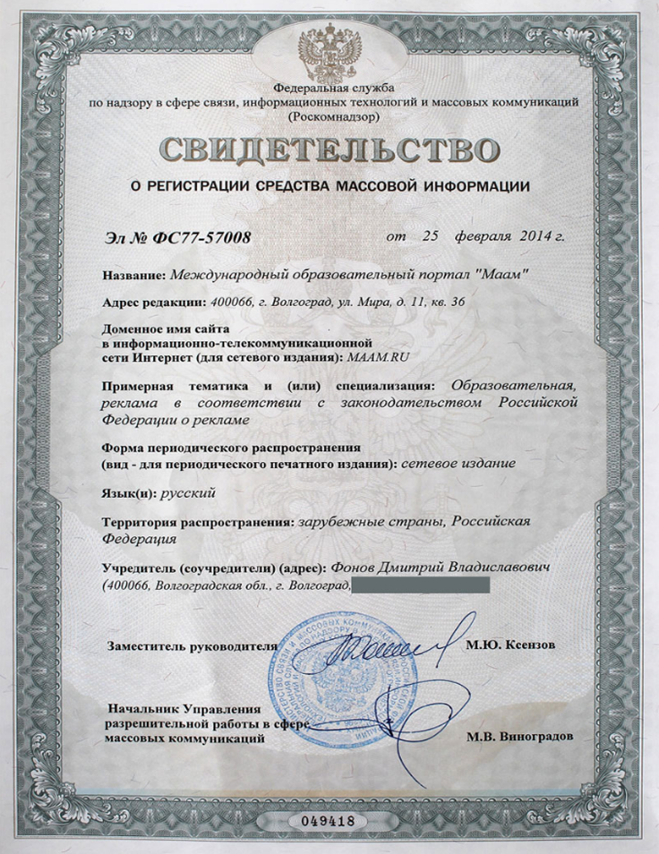
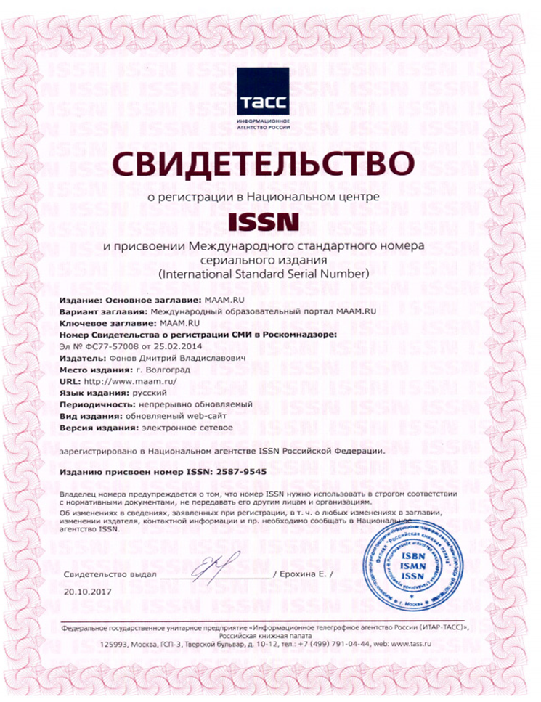
3. Наличие публикаций.

Slide 10
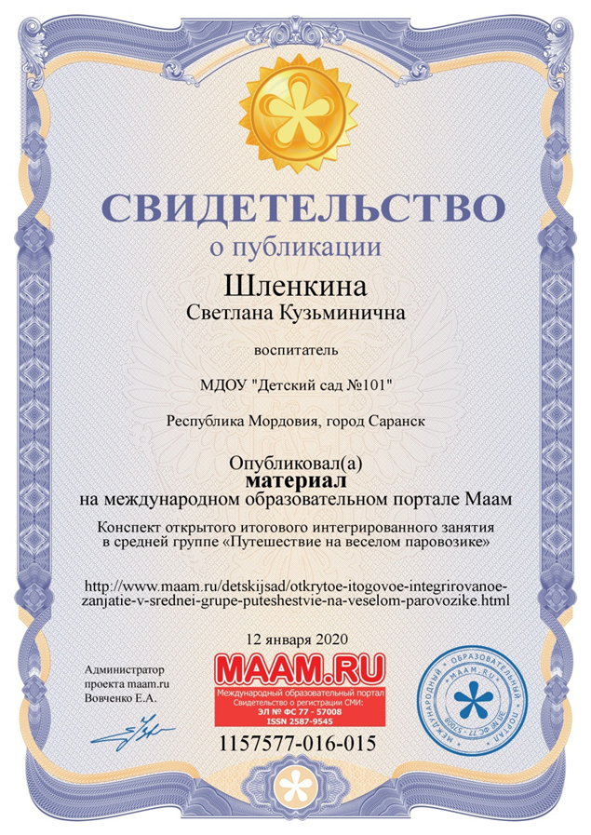
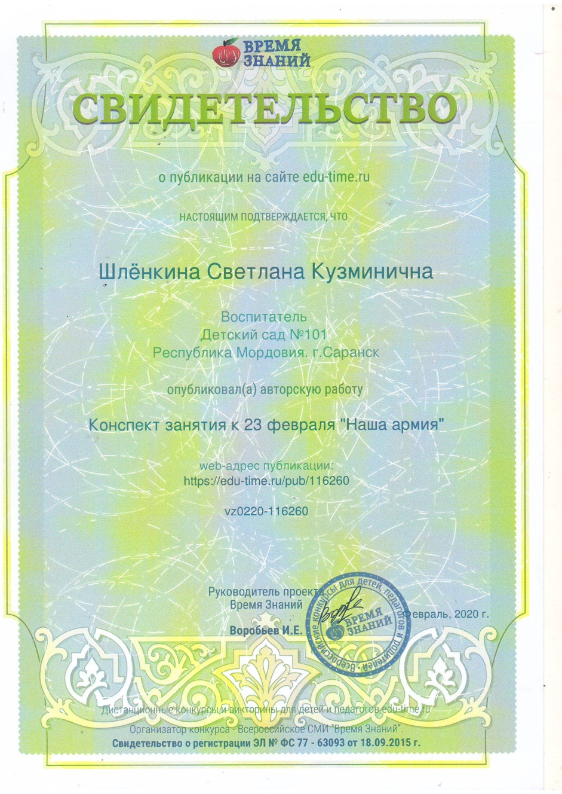

Slide 11

4. Результаты участия воспитанников в
конкурсах, выставках ,турнирах ,соревнованиях ,
акциях, фестивалях

Slide 12



Slide 13



Slide 14



Slide 15
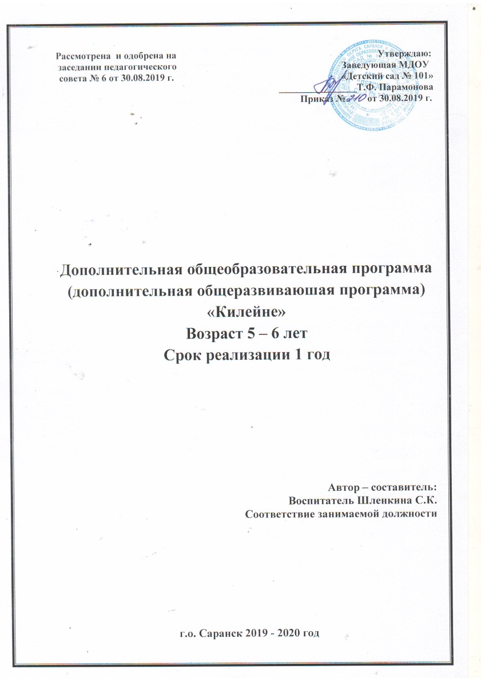
5. Наличие авторских программ,
методических пособий.

Slide 16
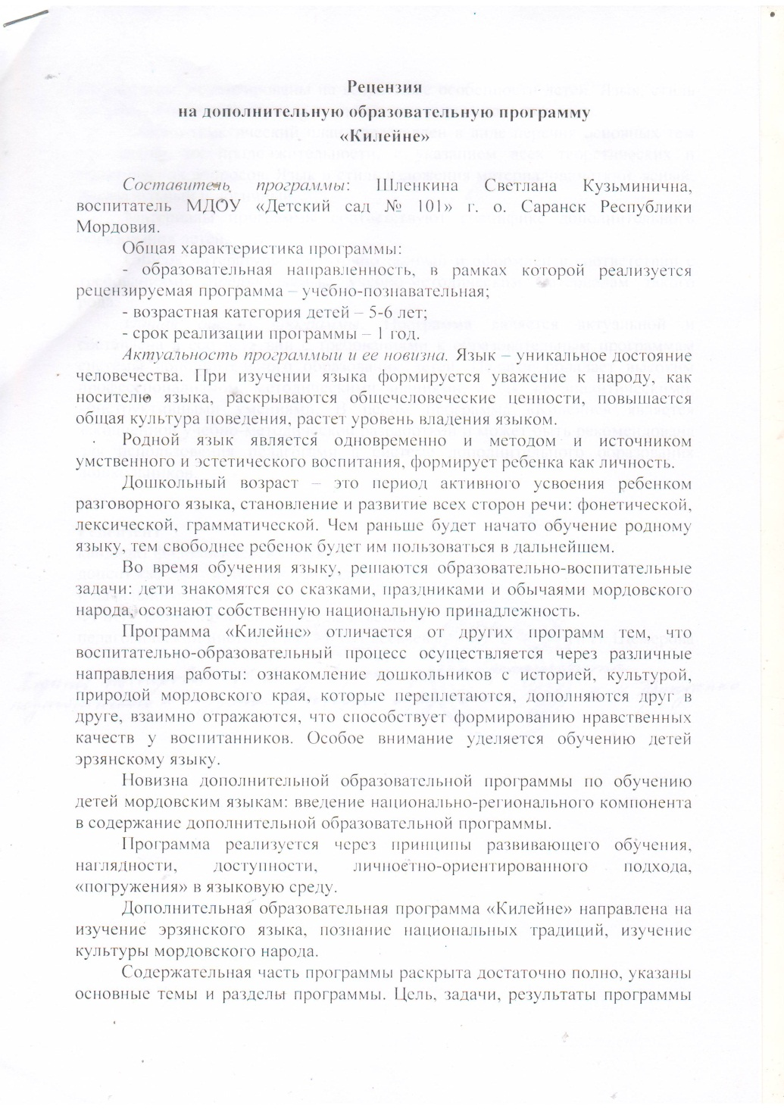
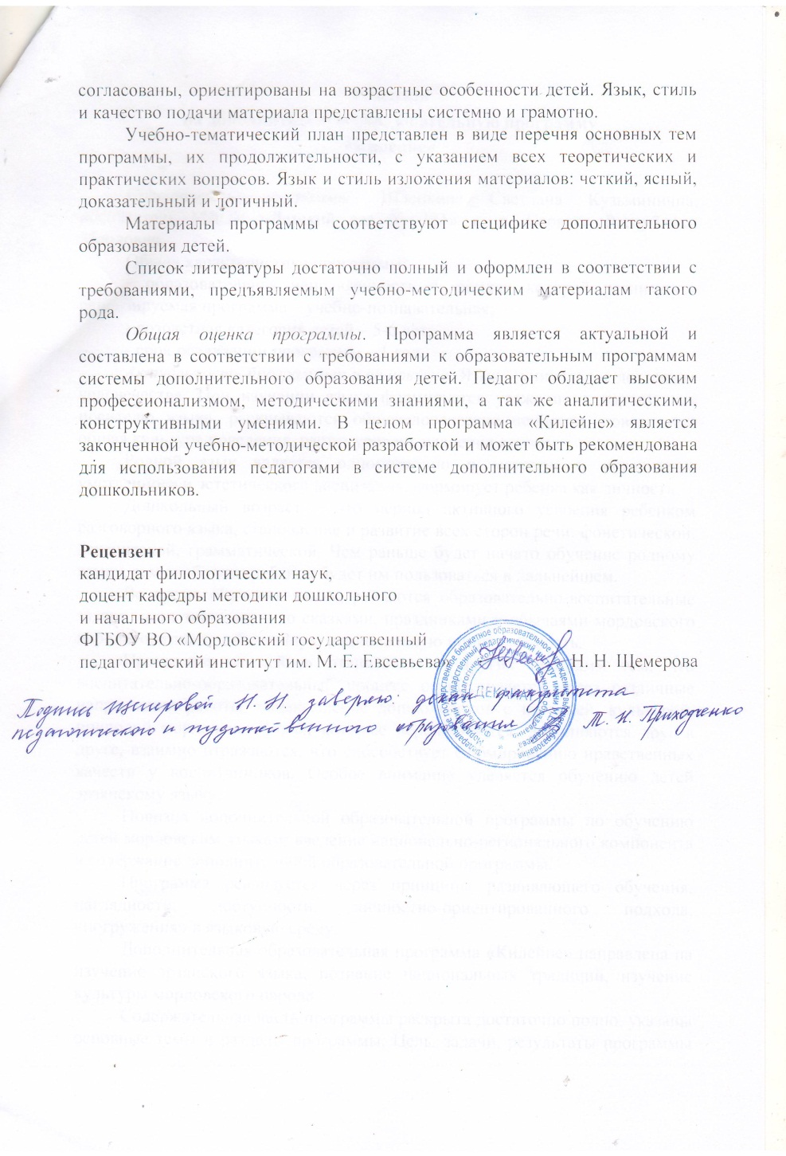

Slide 17
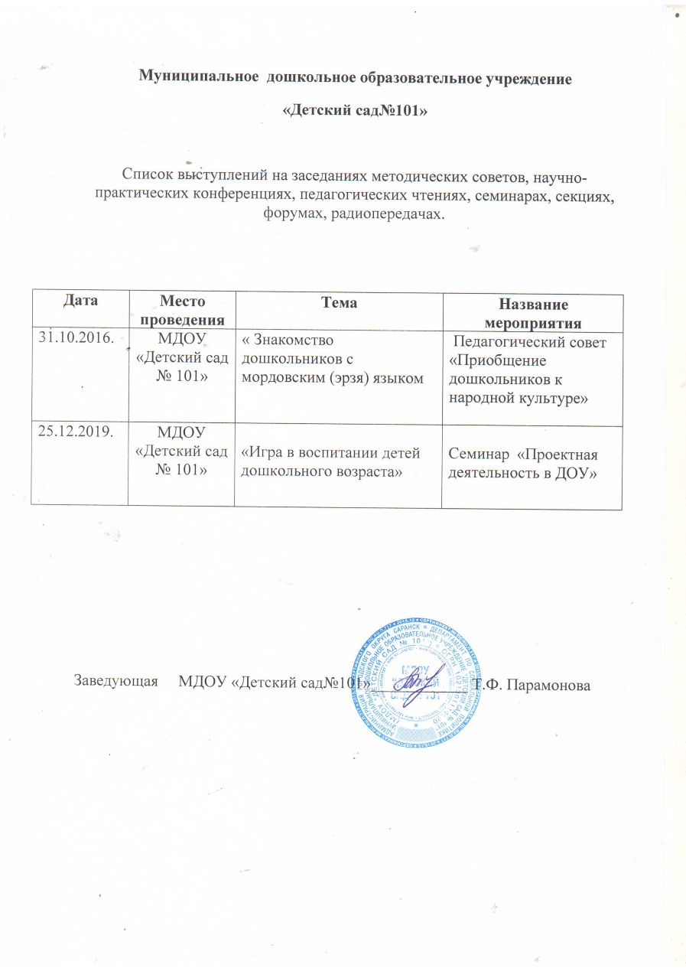
6. Выступления на заседаниях методических советов, научно практических конференциях, педагогических чтениях, семинарах, секциях, форумах, радиопередачах(очно).

Slide 18
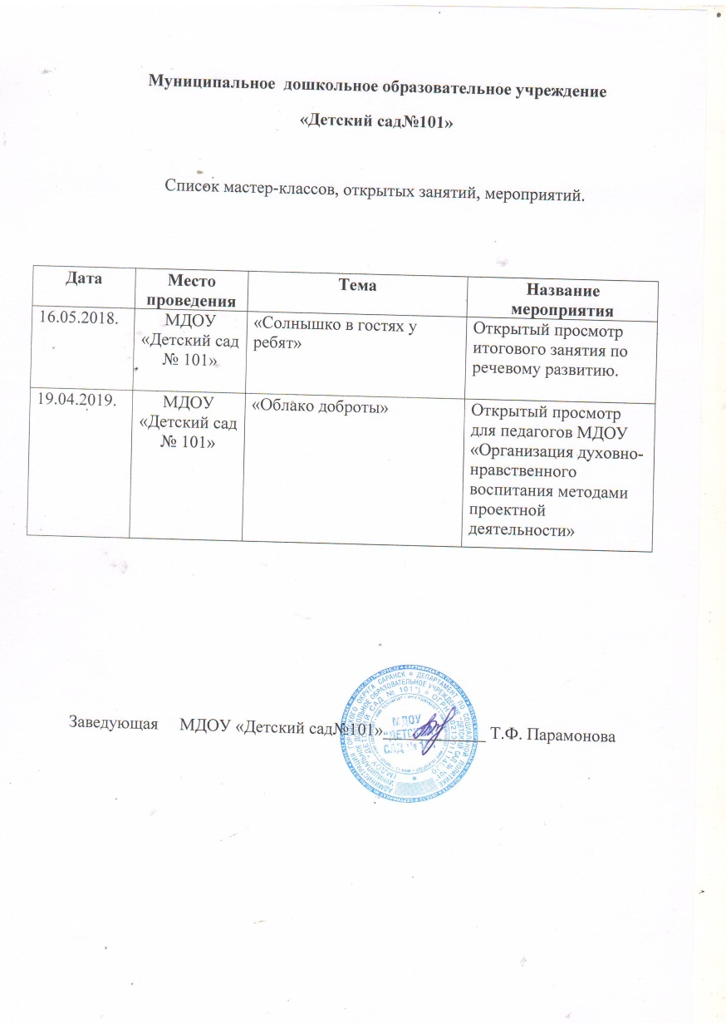
7. Проведение открытых занятий ,
мастер - классов, мероприятий

Slide 19
8. Экспертная деятельность.

Slide 20
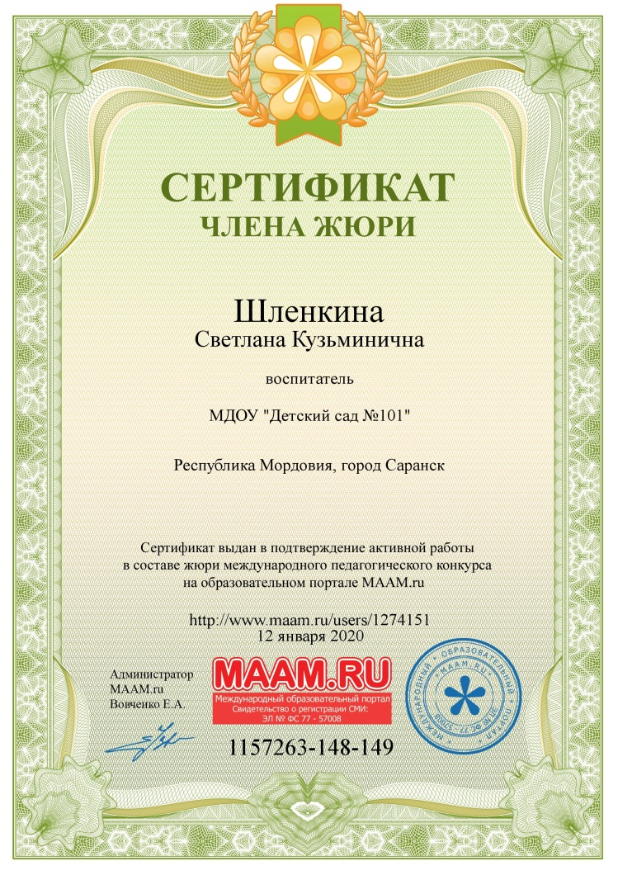
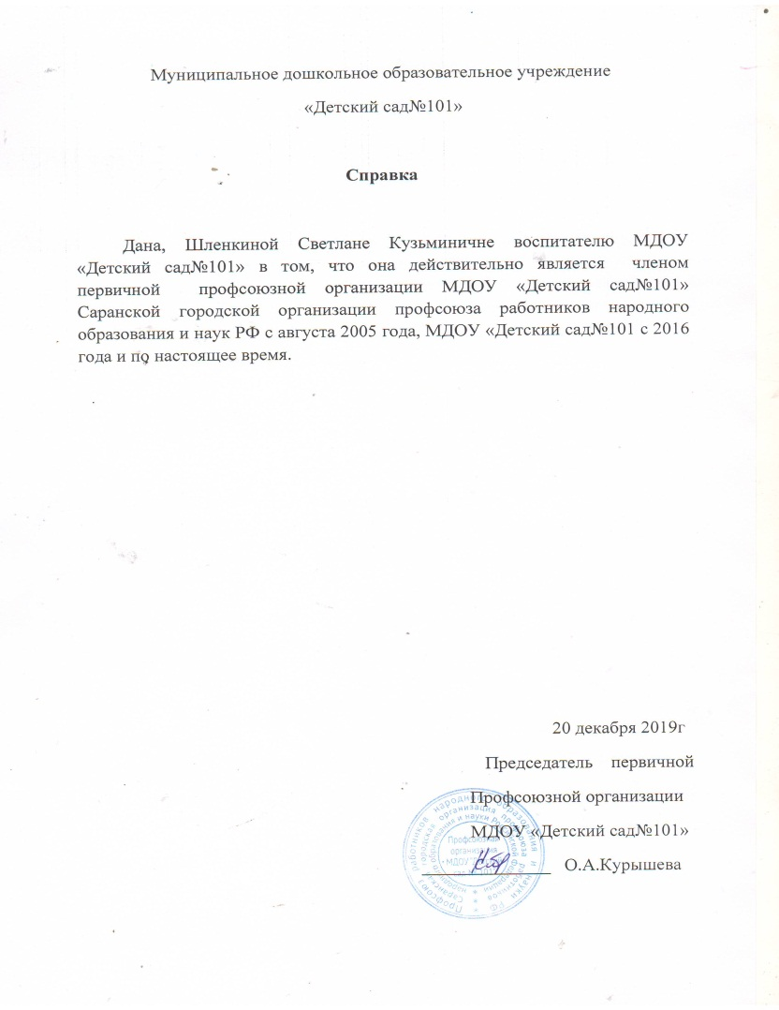
9. Общественно-педагогическая активность педагога : участие в комиссиях, педагогических сообществах, в жюри конкурсов.

Slide 21
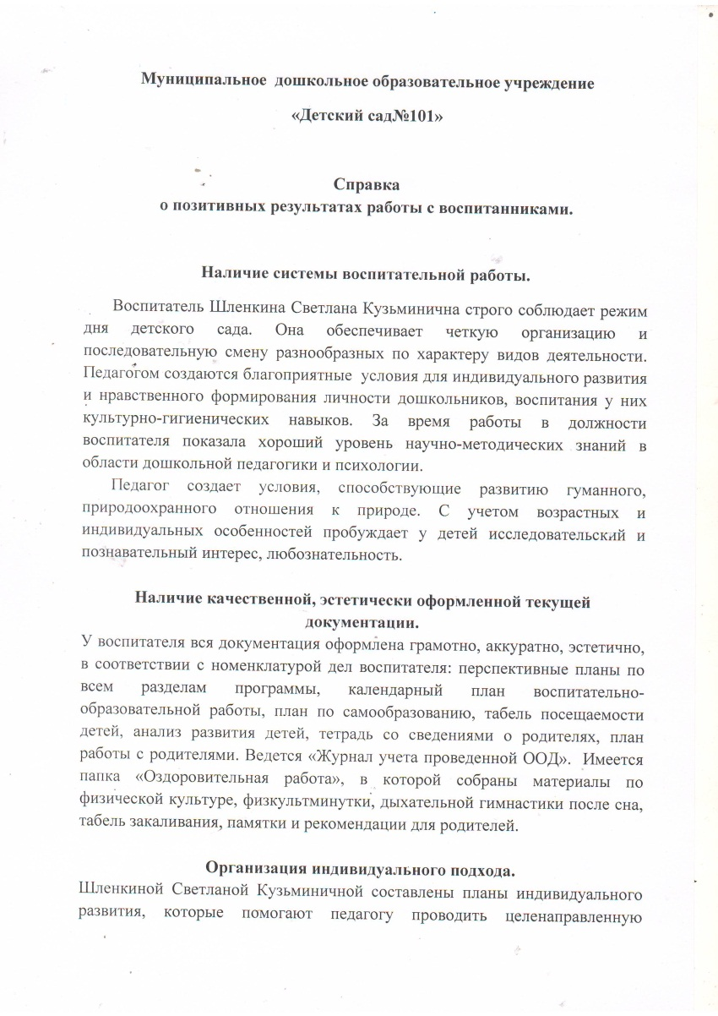
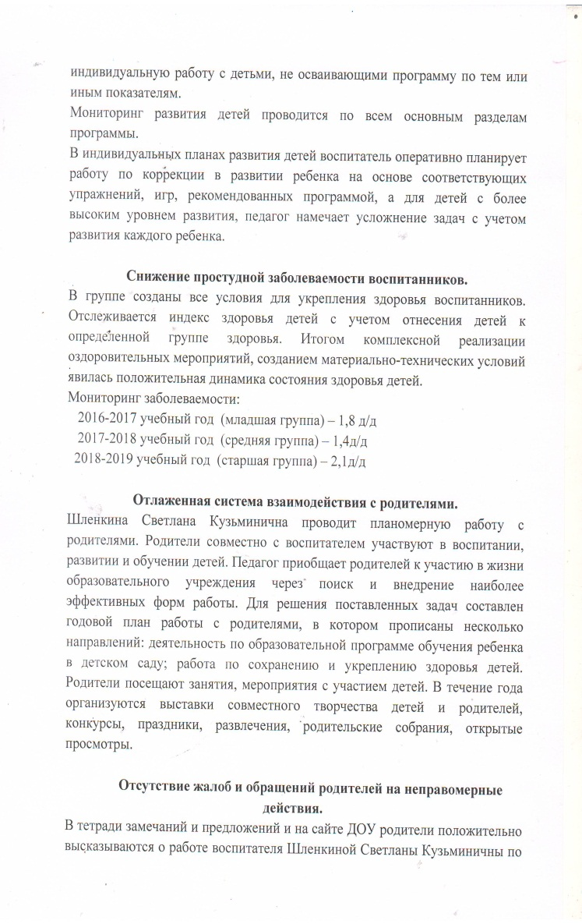
10. Позитивные результаты работы c воспитанниками

Slide 22
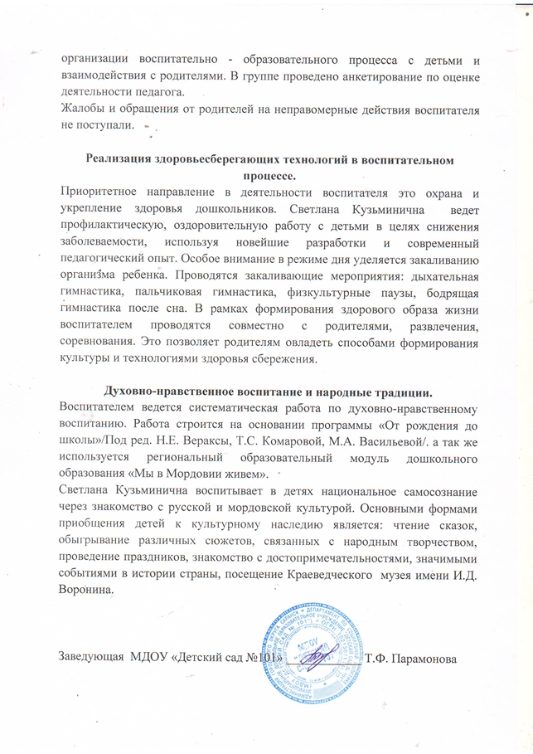

Slide 23
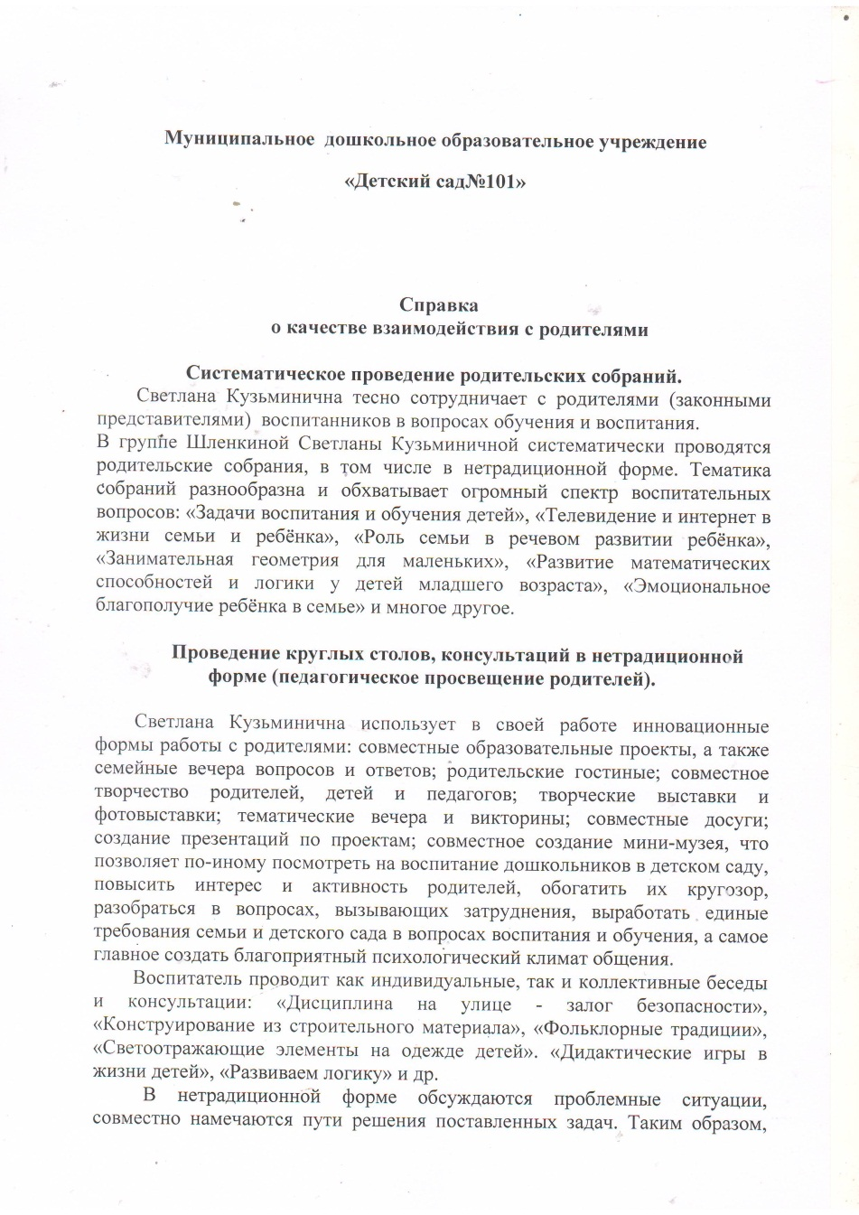
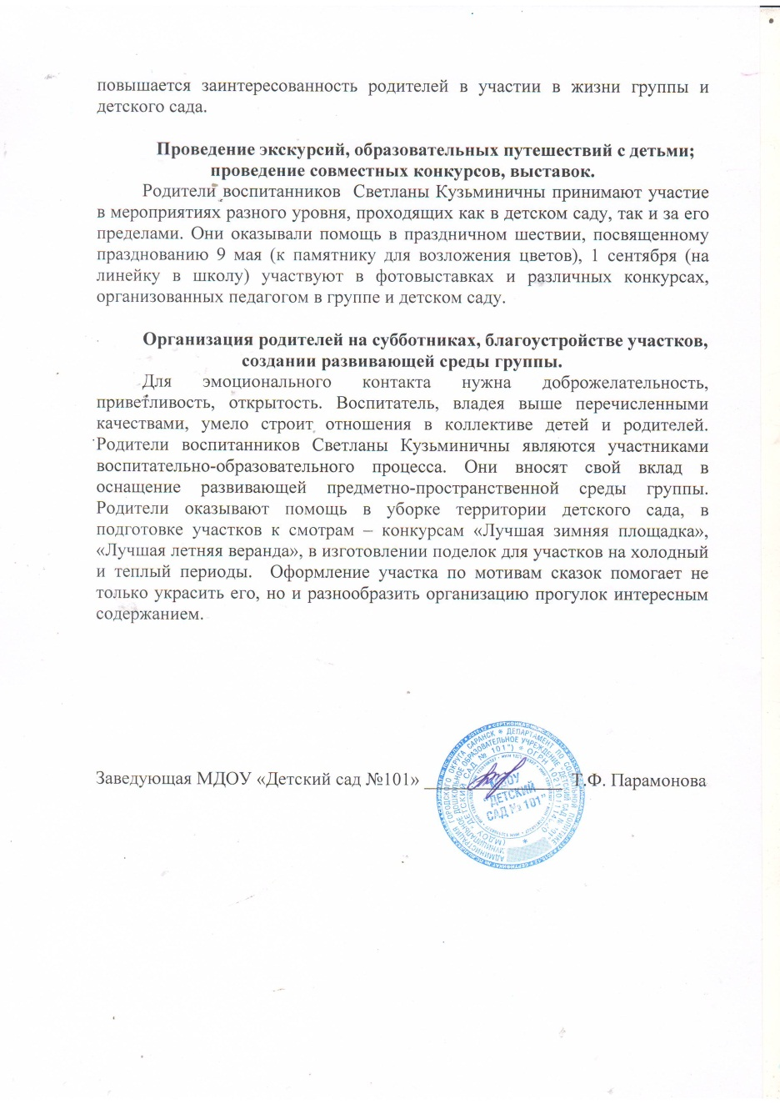
11. Качество взаимодействия с родителями.

Slide 24
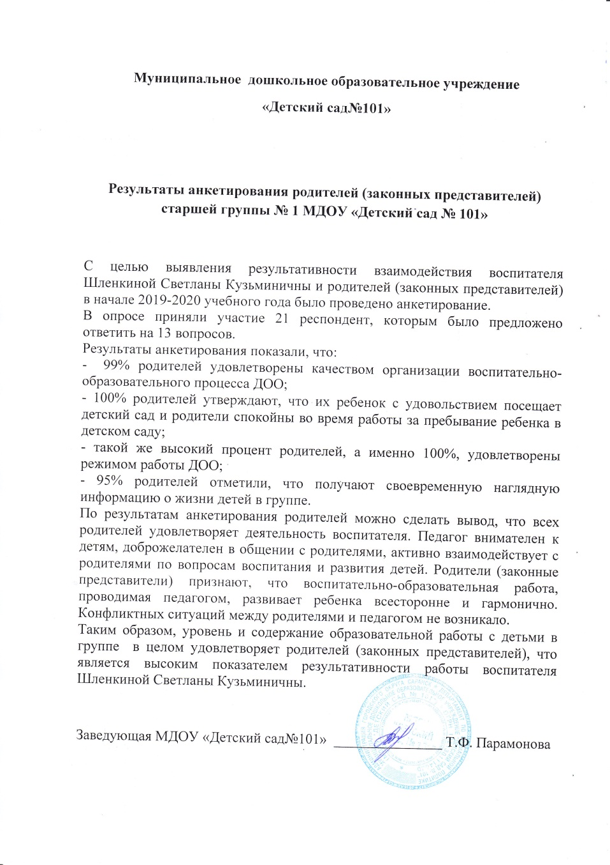

Slide 25
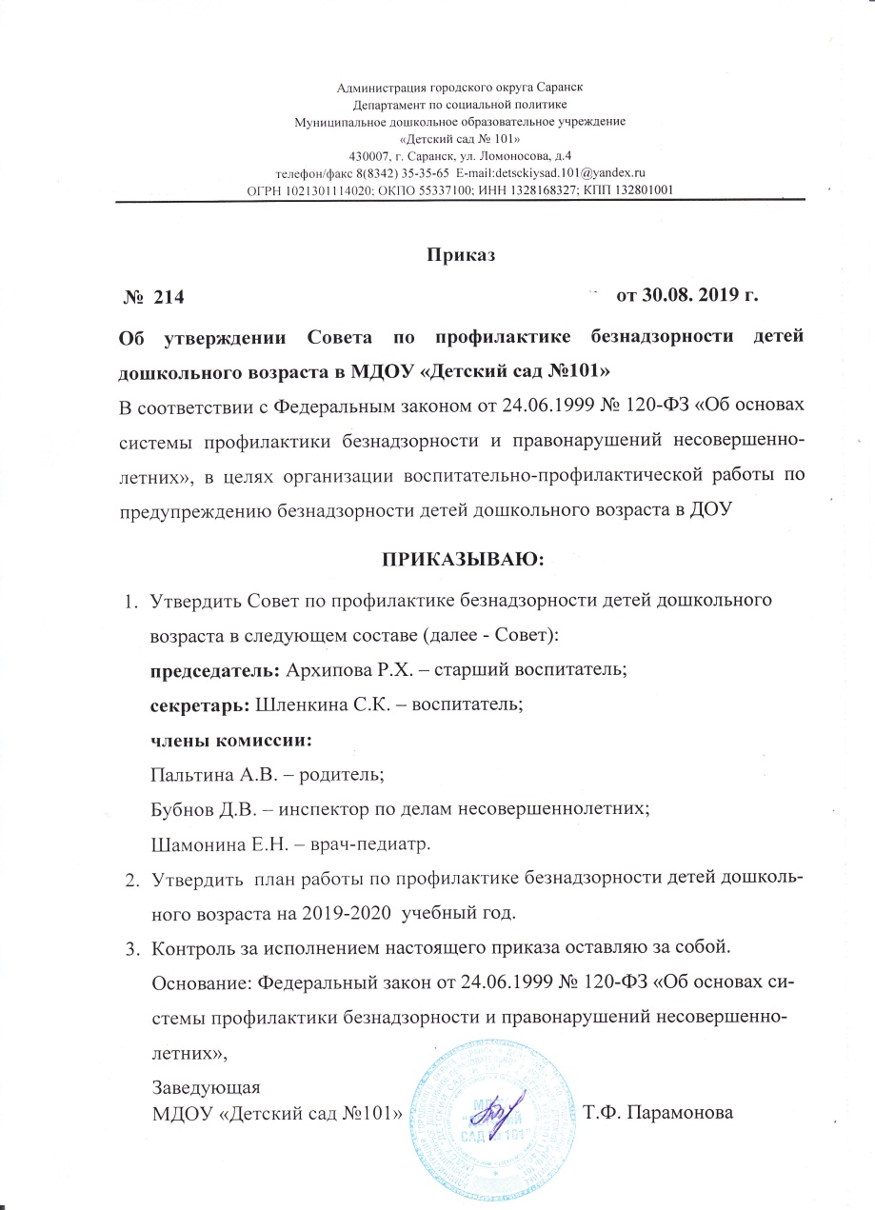
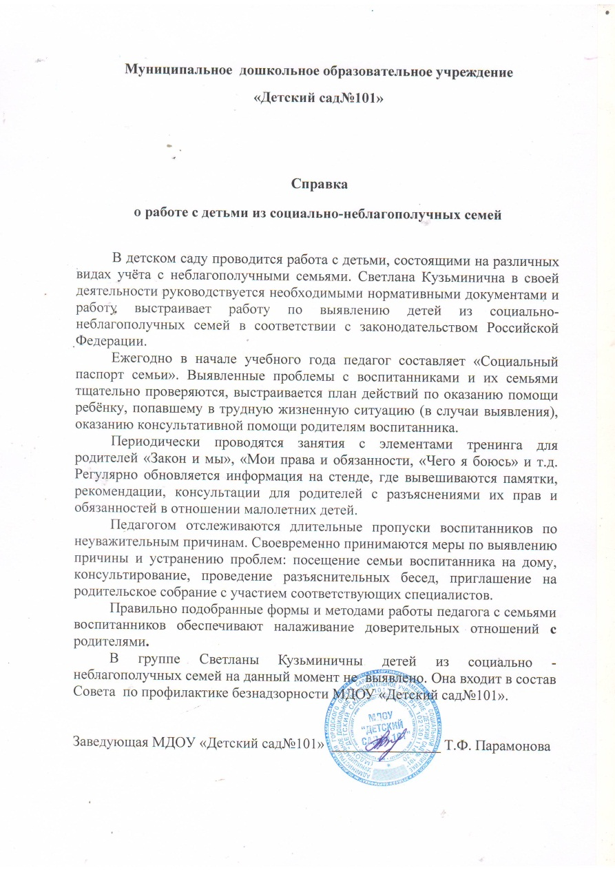
12. Работа с детьми из социально- неблагополучных семей.

Slide 26
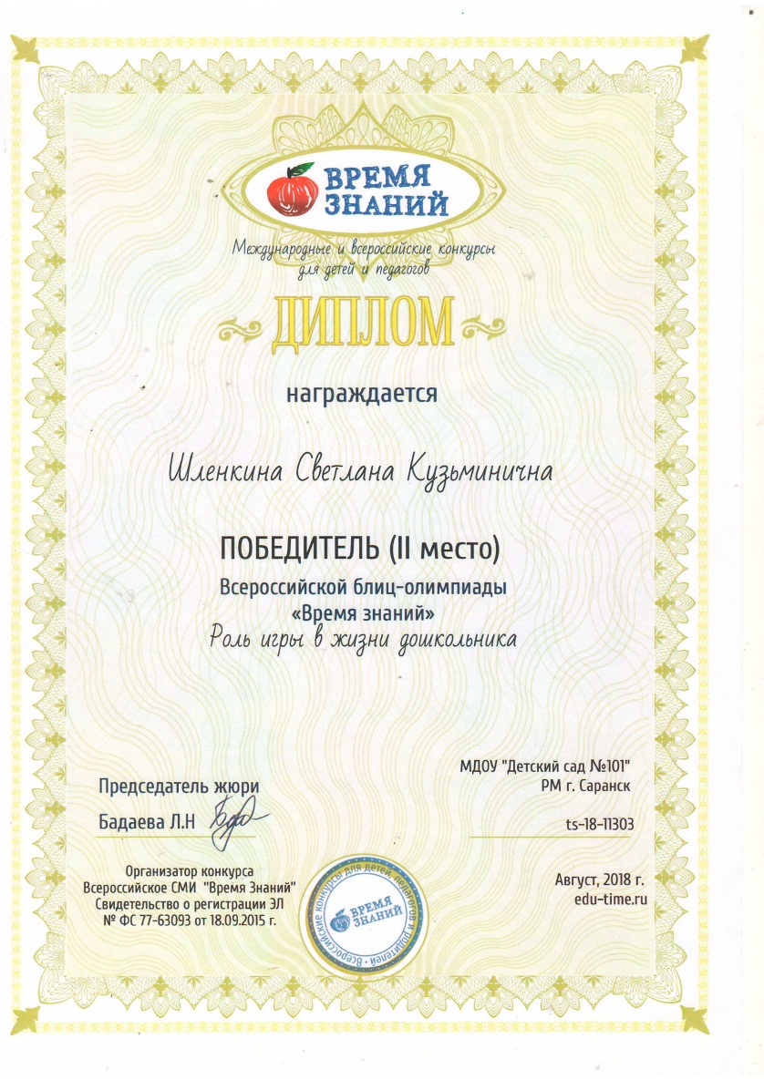
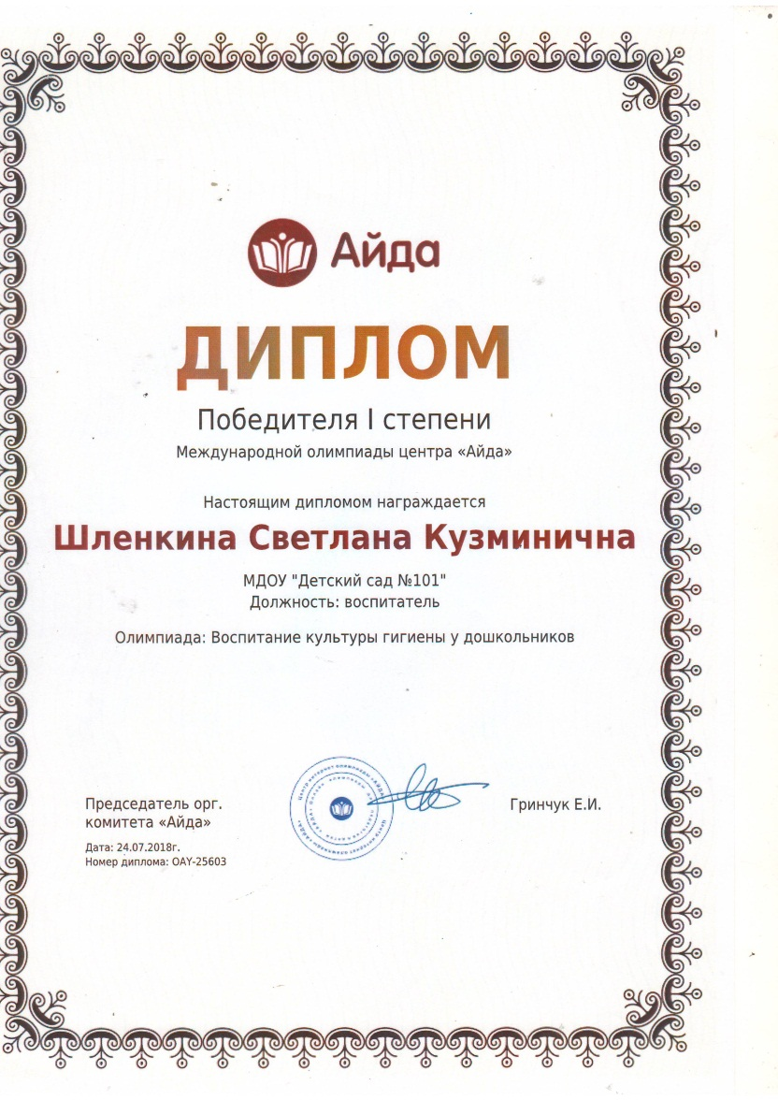
13. Участие педагога
в профессиональных
конкурсах

Slide 27

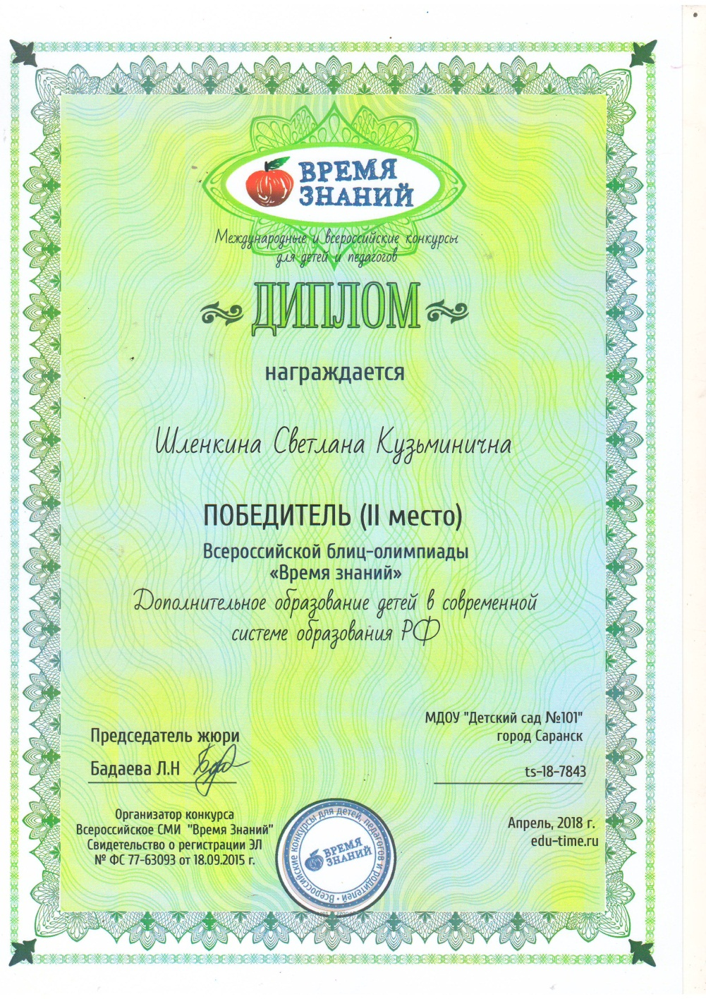

Slide 28

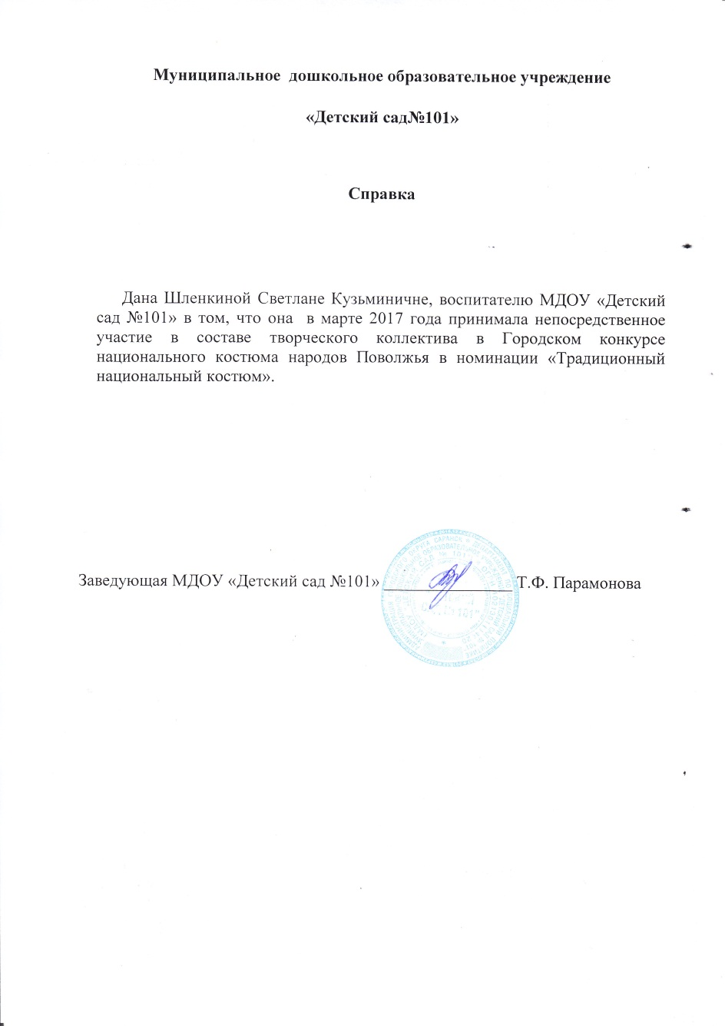

Slide 29

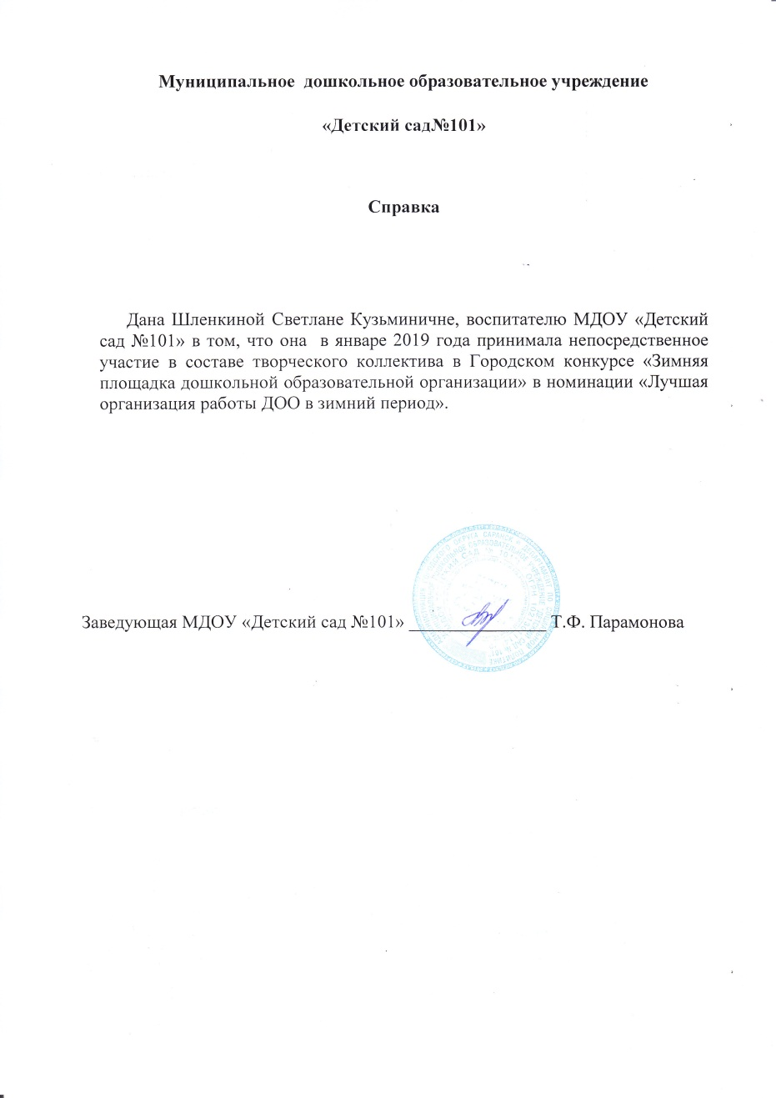

Slide 30

14.Награды и поощрения педагога

Slide 31
Спасибо за внимание!

